Slide 1


Warum User Experience (UX) weit mehr ist als nur gutes Design – und wie sie sich von User Interface (UI) unterscheidet

Slide 2
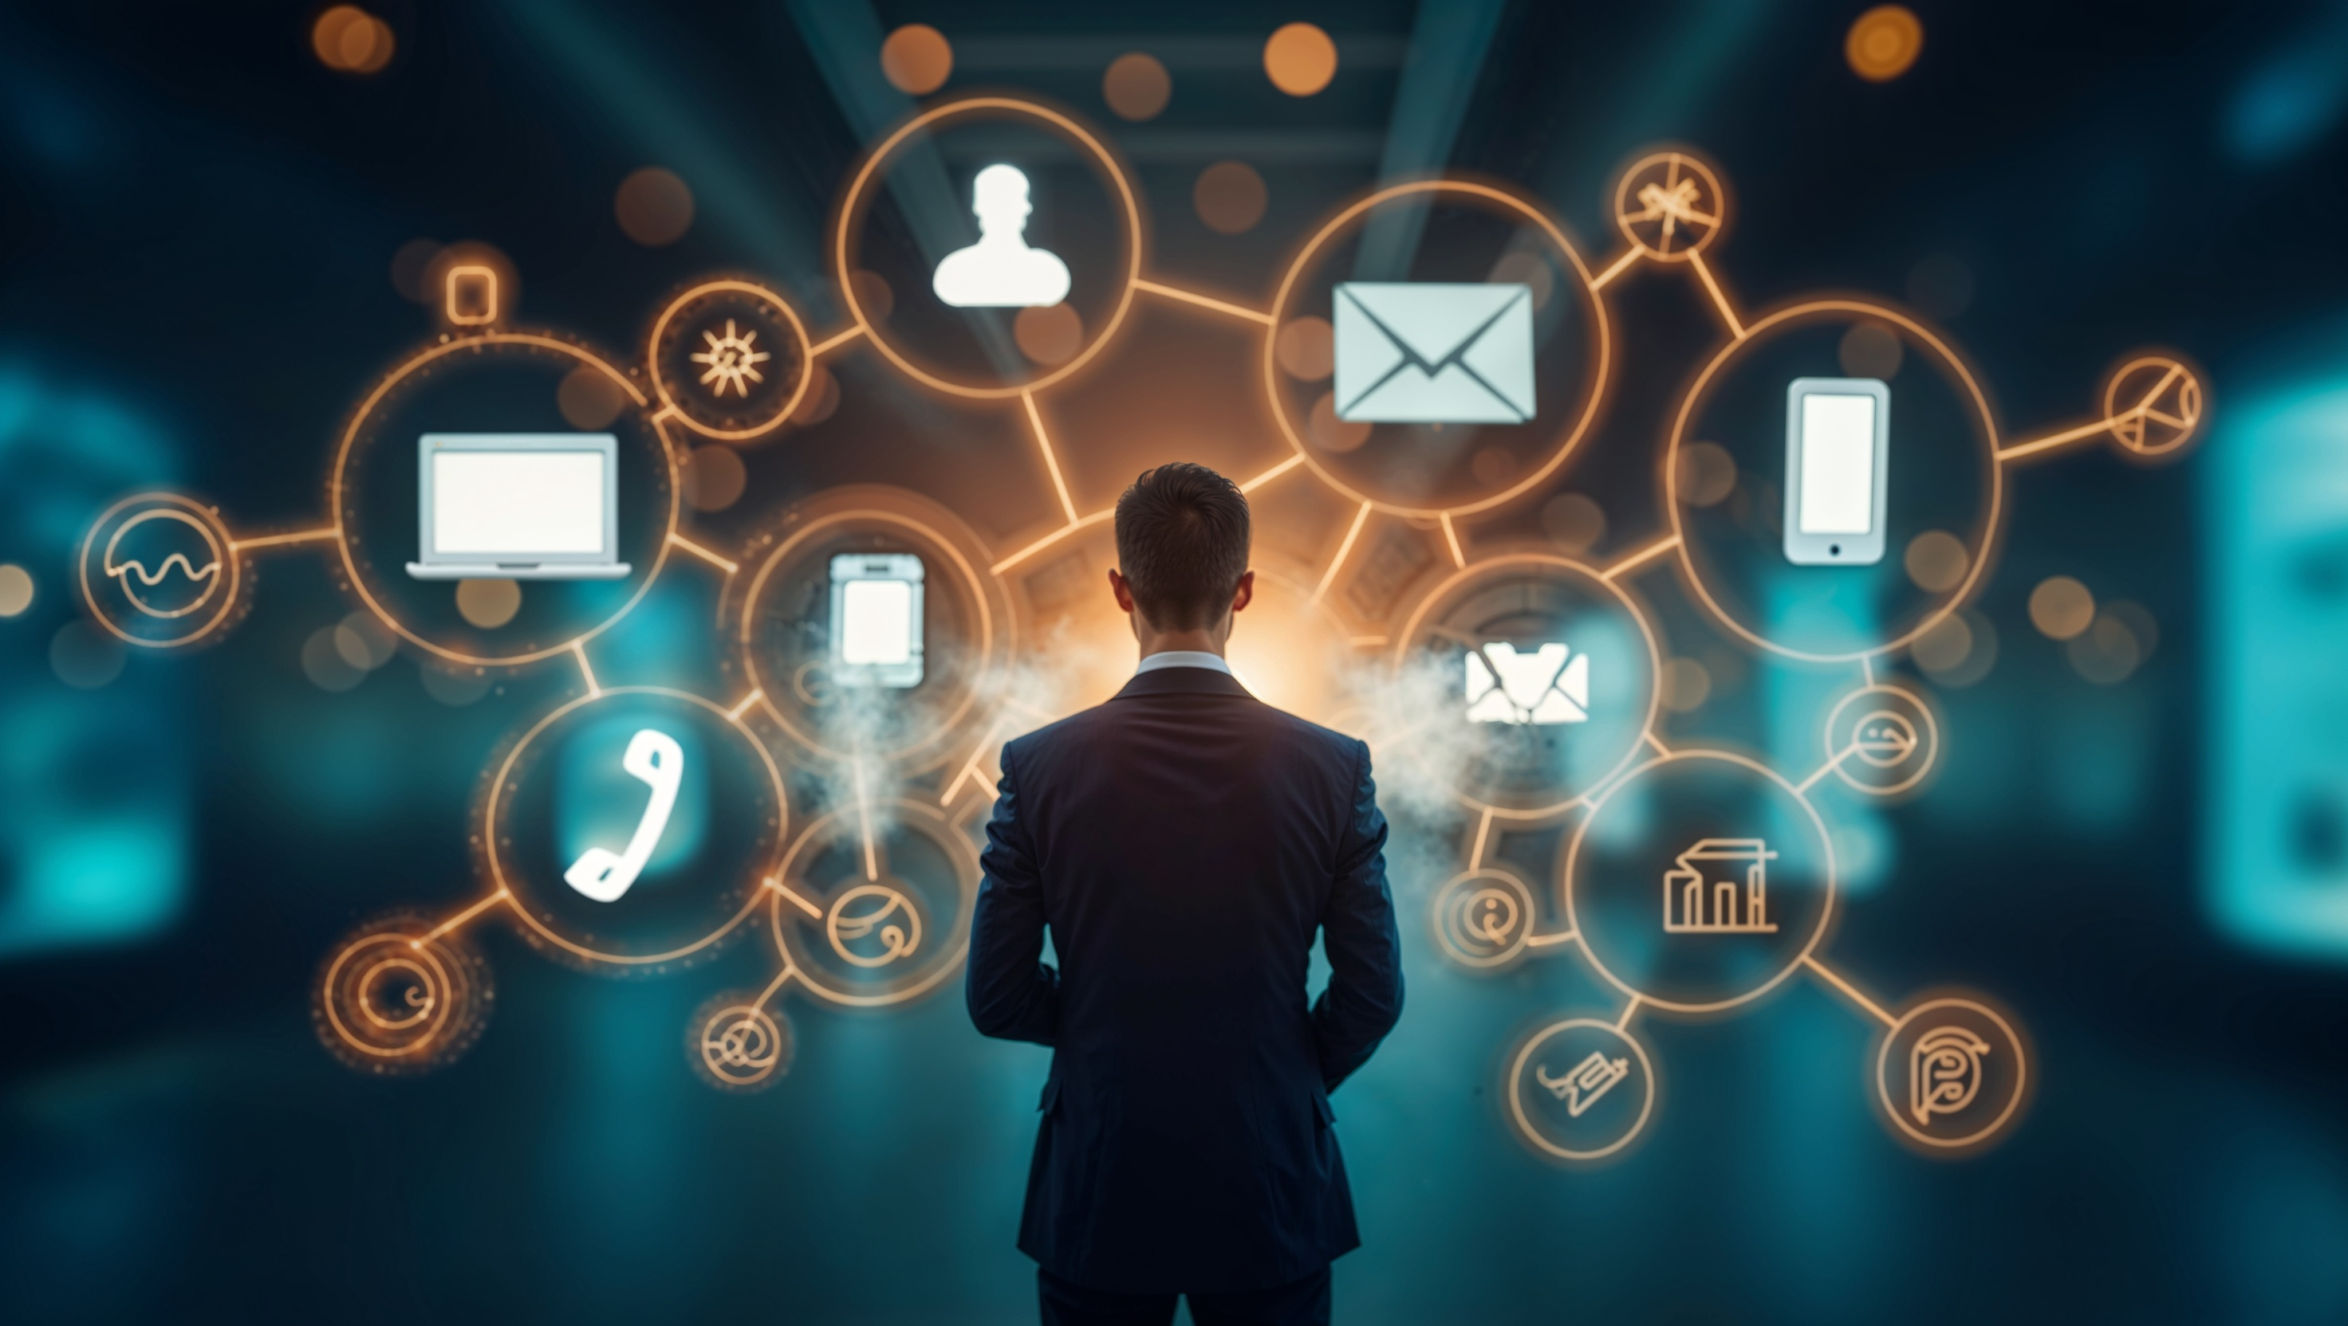
UX entscheidend für unternehmenserfolg
Eine ganzheitliche Erfahrung
Ein strategischer Erfolgsfaktor
Über alle Touchpoints hinweg
Vom ersten Werbekontakt über den Kundenservice bis hin zum digitalen Produkt

Slide 3

UX am touchpoint Website
Kommunikation
Bildsprache & visuelle Gestaltung
Informationsarchitektur
Interaktionsdesign
Zielgruppenorientierung
Designsystem

Slide 4
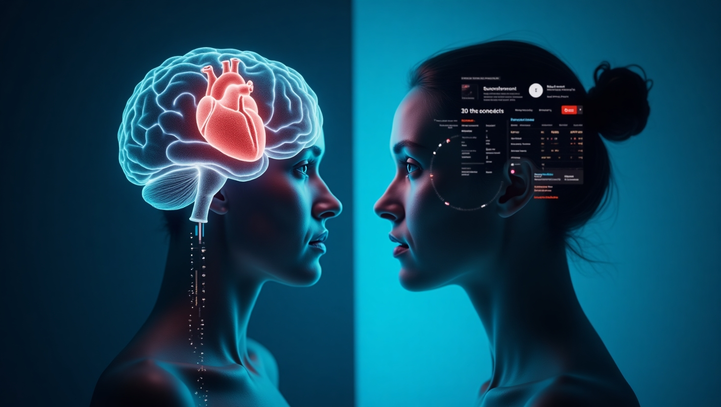
UI ist das Sichtbare. UX ist das Gefühl.
Ein gutes UI ohne durchdachte UX bleibt oberflächlich – umgekehrt kann selbst die beste Nutzerführung ohne ansprechende UI an Wirkung verlieren.

Slide 5

Warum ist UX heute geschäftskritisch – intern wie extern?
Verlorene Leads & Deals
Hohe Supportkosten
Nutzlose Features
Schwache Markenidentität
Geringe Mitarbeiterbindung
Fazit: UX ist keine Option – sie ist Voraussetzung

Slide 6
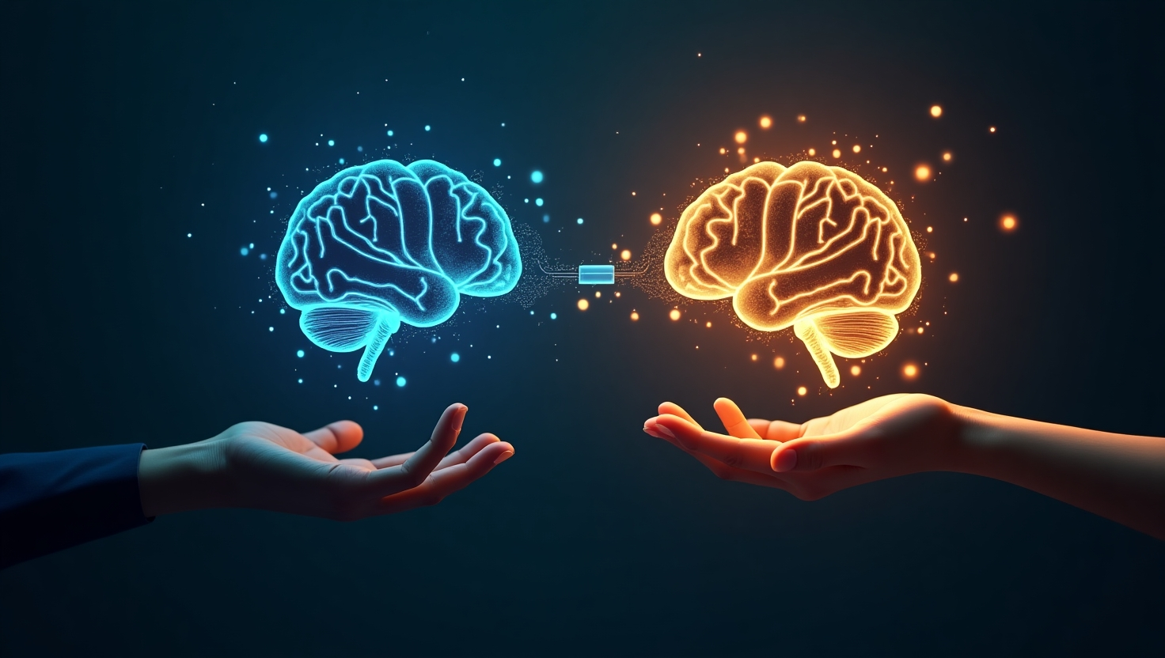
KI & UX – Zwischen Automatisierung und Menschlichkeit
Wie Künstliche Intelligenz den UX-Prozess verändert – und warum menschliches Verständnis wichtiger wird denn je.

Slide 7
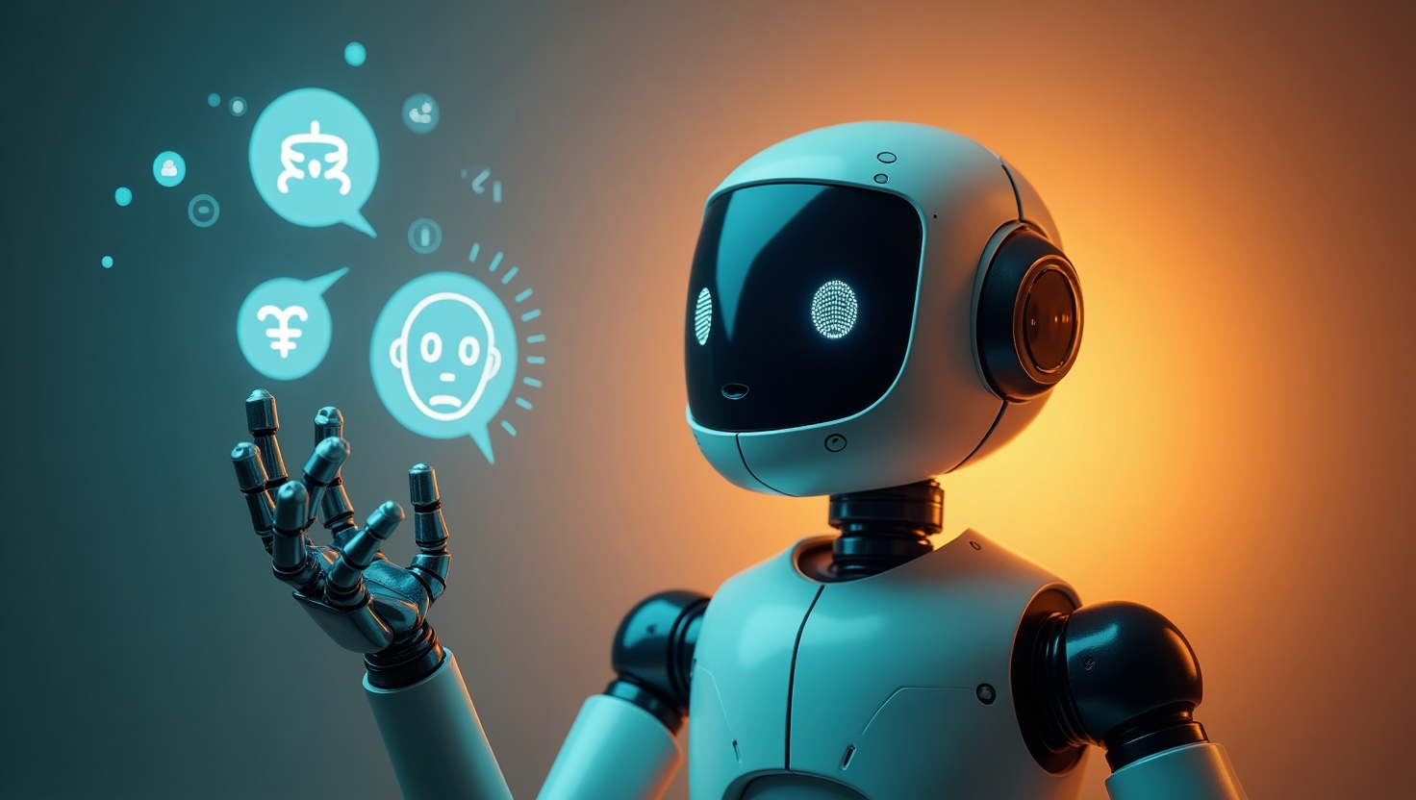
Was KI kann – und was nicht
KI kann strukturieren, analysieren, generieren
Aber: keine Emotionen, kein Kontextverständnis, keine ethische Entscheidung
KI ist nicht kreativ im menschlichen Sinn

Slide 8

Konsequenzen schlechter UX trotz KI
Software ohne gutes Design hat reale Folgen
Menschliche Auseinandersetzung bleibt notwendig
Design = geistige, kreative Arbeit

Slide 9

UX Research als Schlüsselrolle
Research wird wichtiger
Nur wer Nutzer:innen versteht, kann KI richtig nutzen
Fokus: evidenzbasierte Entscheidungen

Slide 10
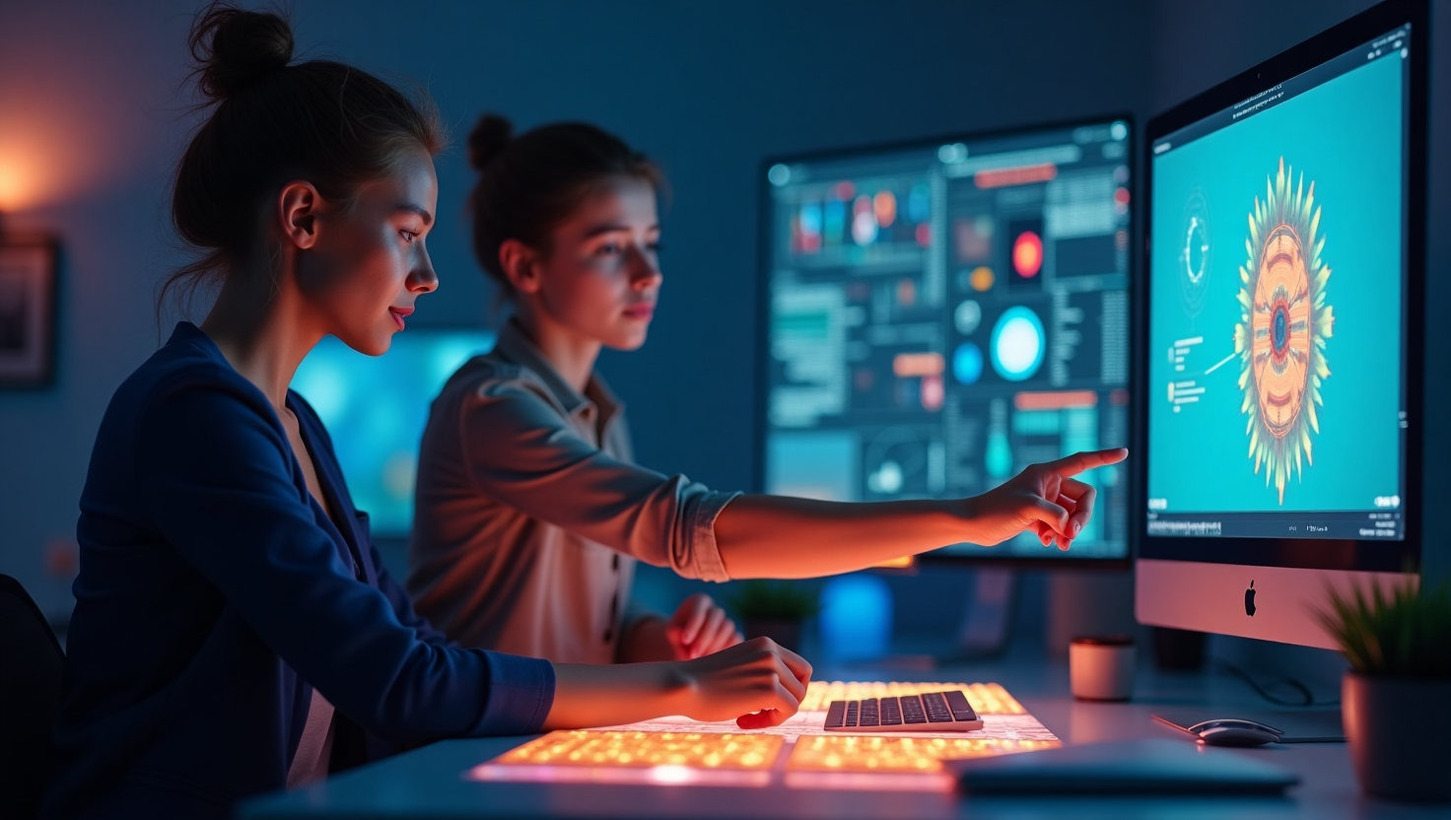
Gestaltung wird zum Differenzierungsmerkmal
Gestaltung = Markenidentität + Emotion
Wichtig: Storytelling, Tests, Designsysteme
KI liefert Standard – Mensch erzeugt Tiefe

Slide 11

Handlungsempfehlung
Jetzt handeln: Prozesse anpassen, Wissen aufbauen
Prompting, Prototyping, Testing mit KI
UX-Teams brauchen technisches UND menschliches Verständnis

Slide 12
Fazit
KI = Werkzeug
UX = menschlich bleiben
Zukunft: Mensch + Maschine → berührende Produkte

